Slide 1

Sistema de apoio à ingestão e catalogação de posts e comentários
Lei 18/19 – Gr. 16:
André Salgueiro – A77617
Bruno Carvalho – A76987
Fábio Araújo – A78508
Orientadores:
Pedro Rangel Henriques
Cristiana Araújo

Slide 2
Índice
Enquadramento
Motivação
Objetivos
Arquitetura do sistema
Resultados
Conclusão

Slide 3
Enquadramento
Projeto LEI
Parceria com a área da Linguística
Análise de informação insultuosa, dentro de posts e comentários de diferentes plataformas

Slide 4
Motivação

Slide 5
Objetivos
Representação dos dados (keywords e comentários), de forma estruturada
Construção de um motor de procura das keywords nos comentários
Representação de uma análise estatística dos comentários, baseada no número de ocorrências de keywords
Construção de uma Interface que permita a representação de metadados (inferida e introduzida)

Slide 6
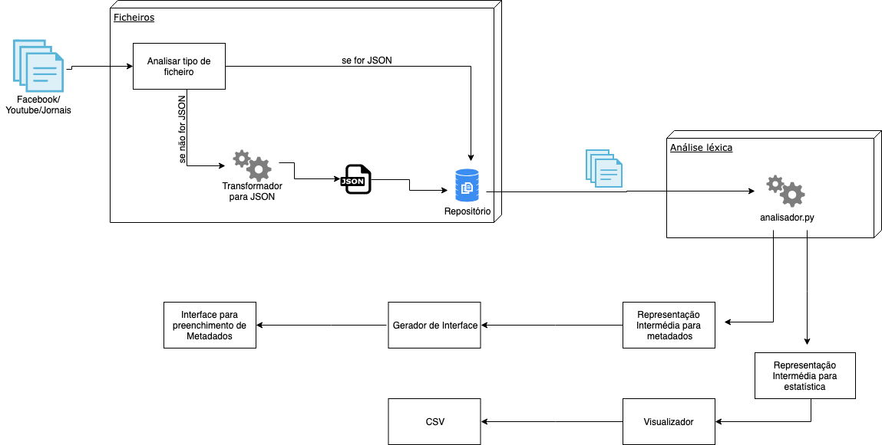
Arquitetura do Sistema

Slide 7
Resultados

Slide 8
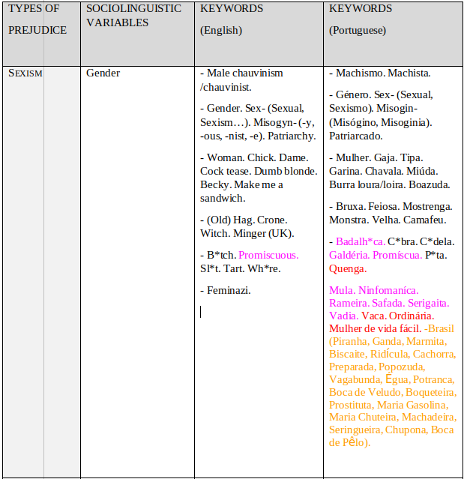
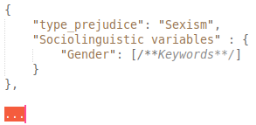
1 - Representação dos dados em JSON

Slide 9
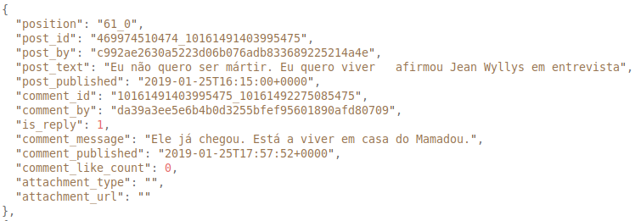
position | post _id | post _by | post _text | post _published | comment _id | comment_by | is_ reply | comment _message | ...
61_0 | 469974510474_10161491403995475 | c992ae2630a5223d06b076adb833689225214a4e | " Eu não quero ser mártir. Eu quero viver afirmou Jean Wyllys em entrevista" | 2019-01-25T16:15:00+0000 | 10161491403995475_10161492275085475 | da39a3ee5e6b4b0d3255bfef95601890afd80709 | 1 | "Ele já chegou. Está a viver em casa do Mamadou." | ...

Slide 10
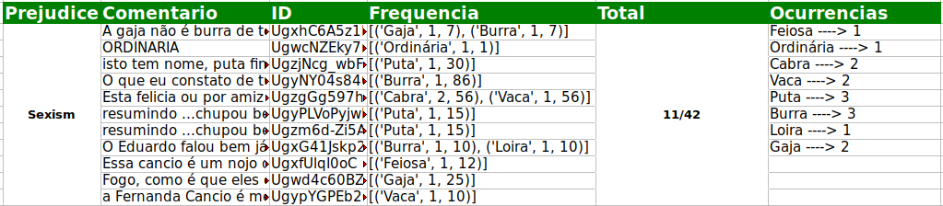
2 - Análise estatística em CSV

Slide 11
Conclusão
No geral, trabalho realizado com sucessor e com obtenção de resultados significativos
Numa próxima fase, será importante a realização das Interfaces para facilitar a sua utilização

